Slide 1
СТАРШИЙ ПРЕПОДАВАТЕЛЬ ШАСИД – Аубакирова Зульфия Акылбековна
Лекция №2 «Декоративные и отделочные материалы из природного камня»

Slide 2
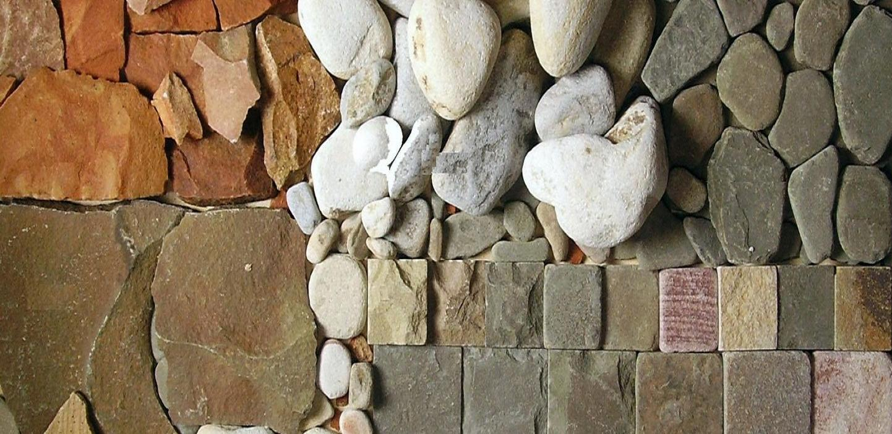
Декоративные и отделочные материалы из природного камня.

Slide 3
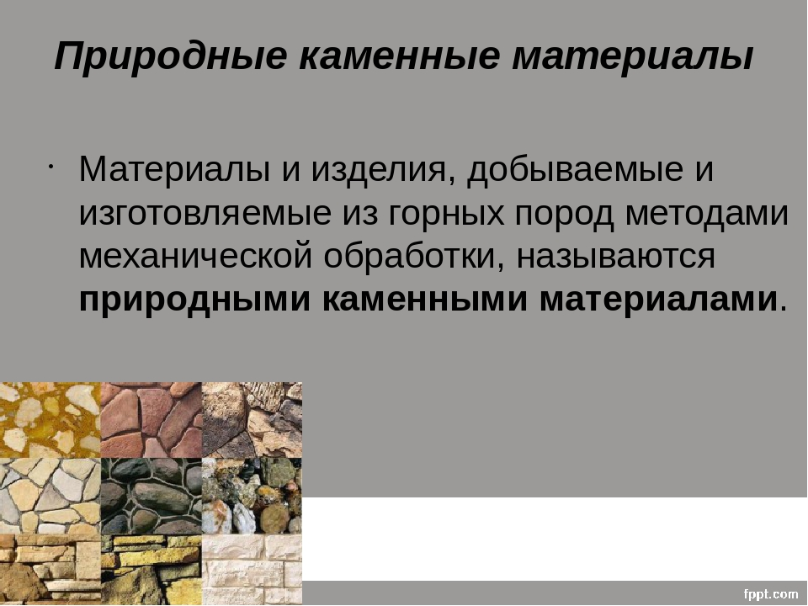
Общие сведения
Notes:
Природный камень служил основным строительным материалом еще первобытному человеку. Все древние постройки: храмы, дворцы, крепости, мосты, акведуки, ритуальные сооружения возводились из природного камня и поражают современного человека, как удивительные "Чудеса Света".

Slide 4
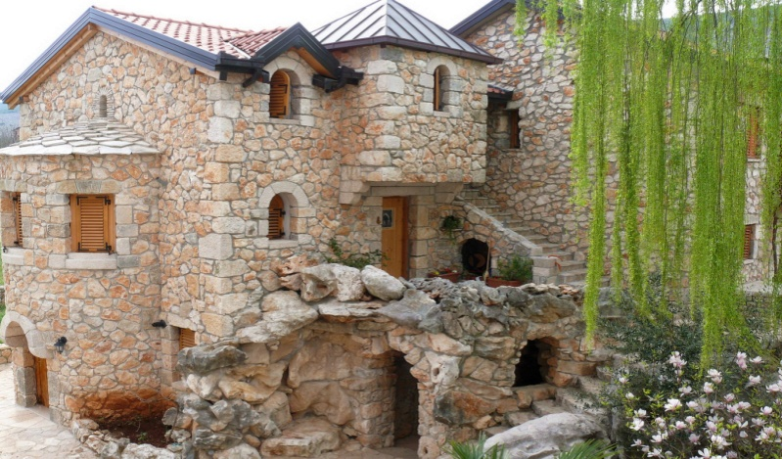
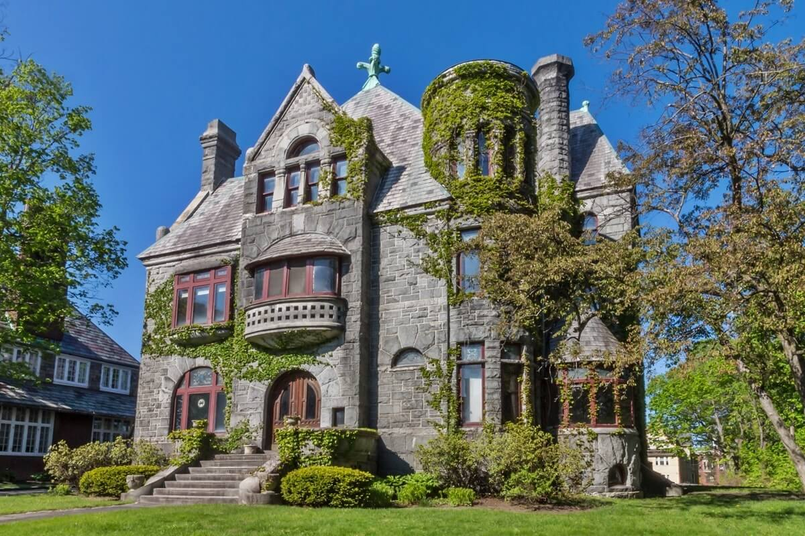
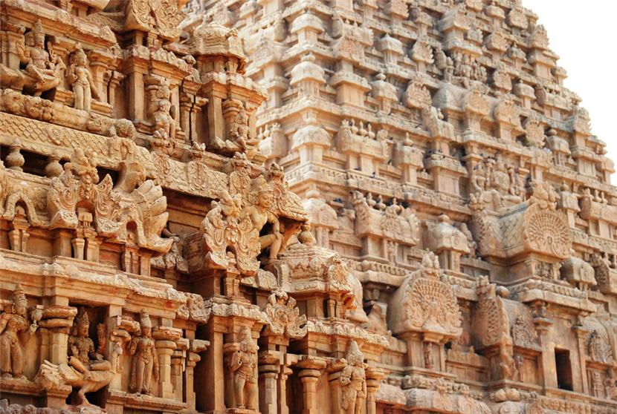
Notes:
Во многих странах: Египте, Мексике, Греции, Италии, Китае, Камбодже, Индии сохранилось большое количество выдающихся памятников каменного зодчества, являющихся архитектурно-строительной составляющей древнейших цивилизаций, существовавших на Земле. Во многих странах: Египте, Мексике, Греции, Италии, Китае, Камбодже, Индии сохранилось большое количество выдающихся памятников каменного зодчества, являющихся архитектурно-строительной составляющей древнейших цивилизаций, существовавших на Земле.

Slide 5
Пористые природные материалы применяются в конструкциях стен жилых и общественных зданий в виде стеновых камней и блоков.
Отходы горнодобывающей и камнеобрабатывающей промышленности используются в качестве заполнителя для бетонов, изготовления других искусственных каменных изделий на минеральном и органическом вяжущем.

Slide 6
Обработка природных каменных материалов
По виду обработки природные каменные материалы делят на следующие основные виды:
- изделия и профилированные детали из природного камня;
- изделия для дорожного строительства (бортовой камень, брусчатка, шашка для мощения).
грубо обработанные (бутовый камень, валунный камень, щебень, гравий и песок);
- штучный камень и блоки правильной формы (для кладки стен и др.);
- плиты с различно обработанной поверхностью (облицовочные для стен, чистого пола и др.);
- профилированные детали (ступени, подоконники, пояски, наличники, капители колонн и т.п.);

Slide 7
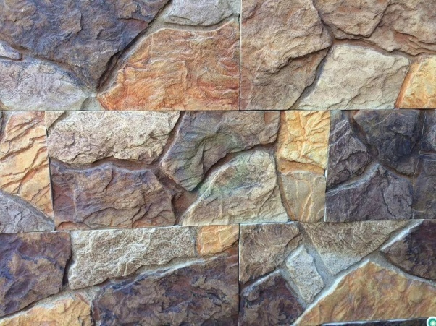
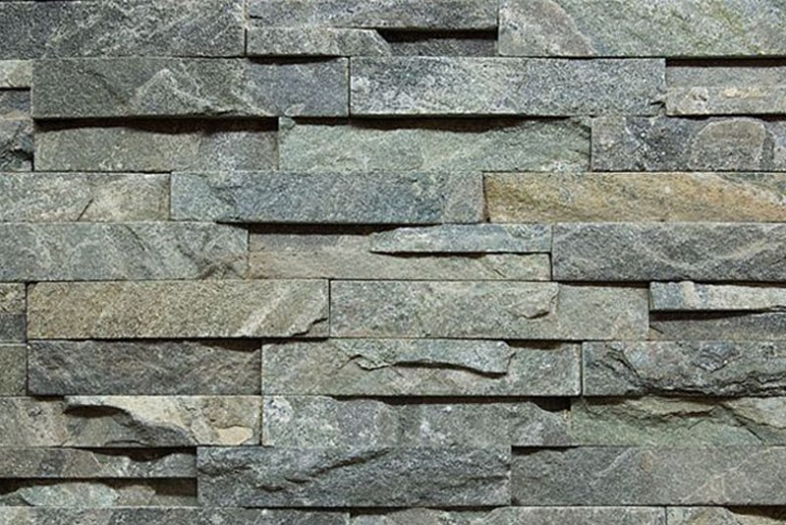
По способу изготовления природные каменные материалы и изделия можно разделить на:
-колотые (бортовые камни, камни тесаные, брусчатка, шашка для мощения и др.).
пиленые (стеновые камни и блоки, облицовочные плиты и плиты для пола);
Notes:
Используя ударную и абразивную обработку, природному камню придают ту или иную фактуру - различный характер поверхности. Ударная обработка заключается в обкалывании поверхности камня с помощью камнетесаного инструмента со сменными наконечниками: для тески пользуются широким долотом-скарпелью, скалывание неровностей производят спицей - остроконечным долотом, для чистой обработки лицевой поверхности применяют бучарду со средней или мелкой насечкой. Абразивная обработка включает: распиливание, фрезерование, шлифовку и полировку.
Выпиливание штучных стеновых камней и блоков из пористых пород производят камнерезными машинами.
Режущими элементами машин являются дисковые пилы.

Slide 8
Классификация природных каменных изделий
По показателям плотности природные камни делятся на
легкие тяжелые.
Легкие камни плотностью не более 1,8 г/см имеют пористое строение (вулканический туф, пемза, известняк-ракушечник) и поэтому применяются преимущественно в виде штучного камня и блоков для стен зданий и щебня для легких бетонов.
Тяжелые камни плотностью более 1,8 г/см (из гранита, сиенита, диорита и т.п.) служат облицовкой и используются в виде плит пола, материалов и изделий для гидротехнического и дорожного строительства.

Slide 9
Камни и плиты
Стеновые камни получают из туфов и пористых известняков путем выпиливания механизированным способом из массива горной породы или распиловки блоков-заготовок. Камни применяют для кладки наружных и внутренних стен и перегородок.
Основные размеры стеновых камней:
390x190x188;
490x240x188;
390x190x288 мм.
Каждый такой камень заменяет в кладке 8-12 кирпичей.
Notes:
Камни для облицовки могут быть плитообразные (толщиной 15-25 см), утолщенные пирамидального вида (толщиной 30 см и более).
Наружная облицовка зданий может выполняться из атмосферостойких осадочных пород (известняков, доломитов, песчаников, туфов), которые легче поддаются обработке и экономнее гранитных пород.
Для внутренней облицовки общественных зданий и сооружений (например, станций метрополитена) широко используют плиты, получаемые из хорошо распиливающихся пород: мрамора, ангидрида, гипса.

